Slide 1

MÔN TOÁN
LỚP 1

Slide 2
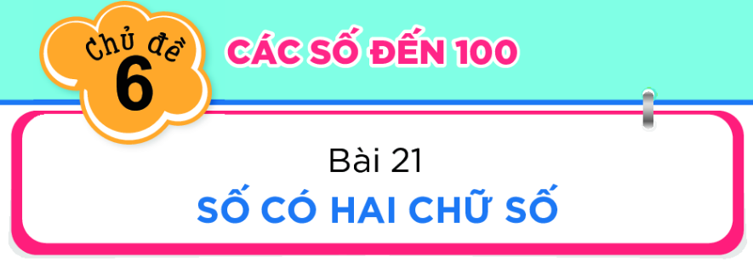
Tiết 4
S/ 10

Slide 3



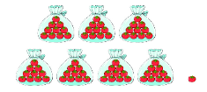
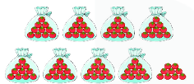
Các số đến 99
 | Chục | Đơn vị | Viết số | Đọc số
2
4
24
Hai mươi tư
3
5
35
Ba mươi lăm
7
1
71
Bảy mươi mốt
8
9
89
Tám mươi chín

Slide 4
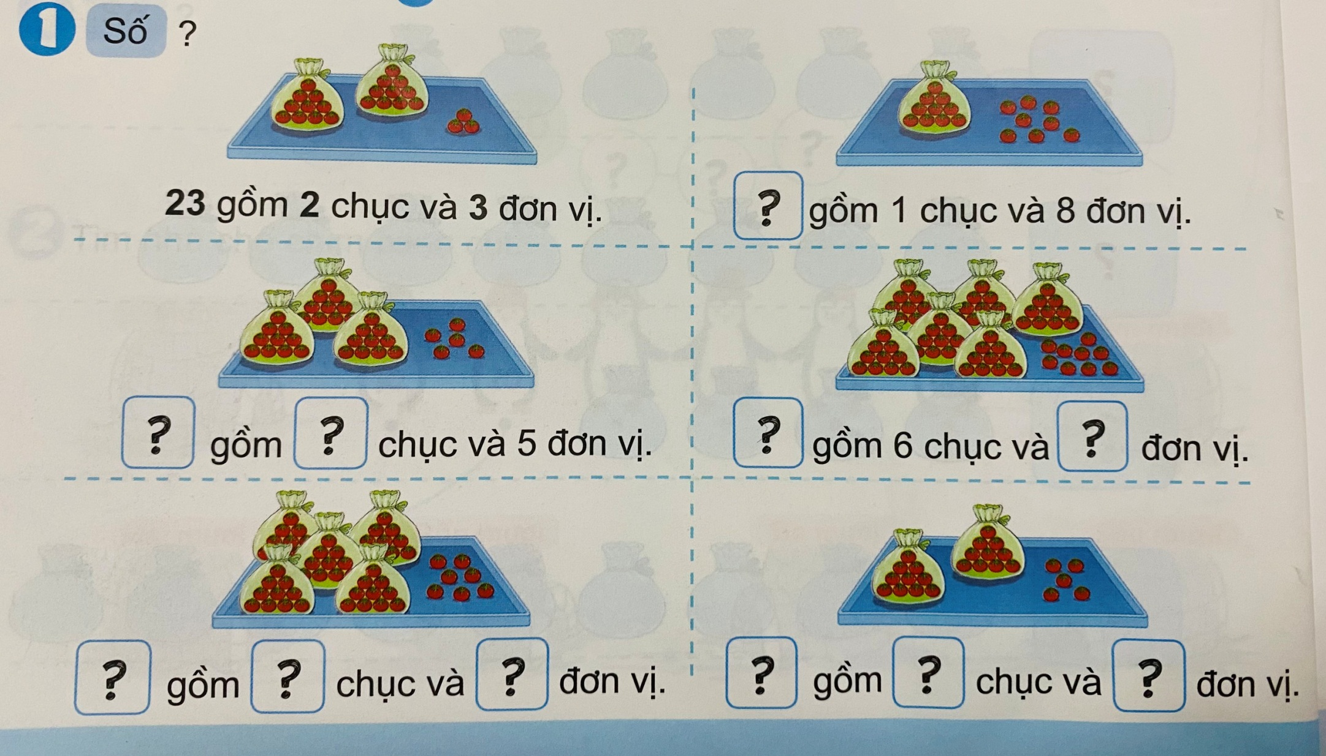
a.
b.
?
18
c.
d.
?
?
35
3
?
?
69
9
e.
g.
?
25
?
?
2
?
7
?
?
5
5
57

Slide 5
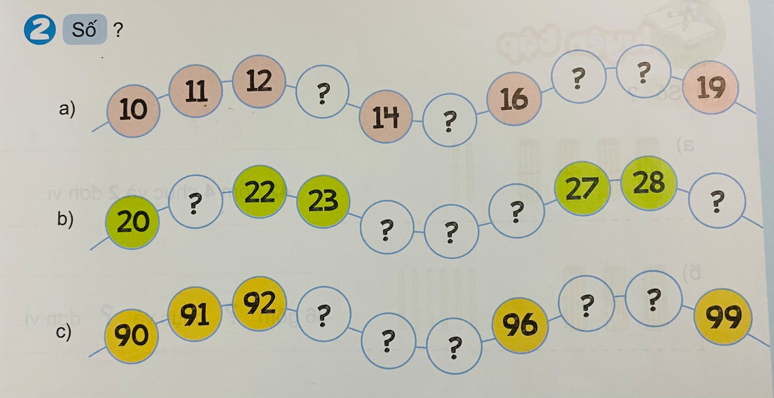
18
?
?
17
13
?
?
15
21
?
?
?
29
26
24
?
?
25
?
?
98
?
97
93
94
?
?
95

Slide 6
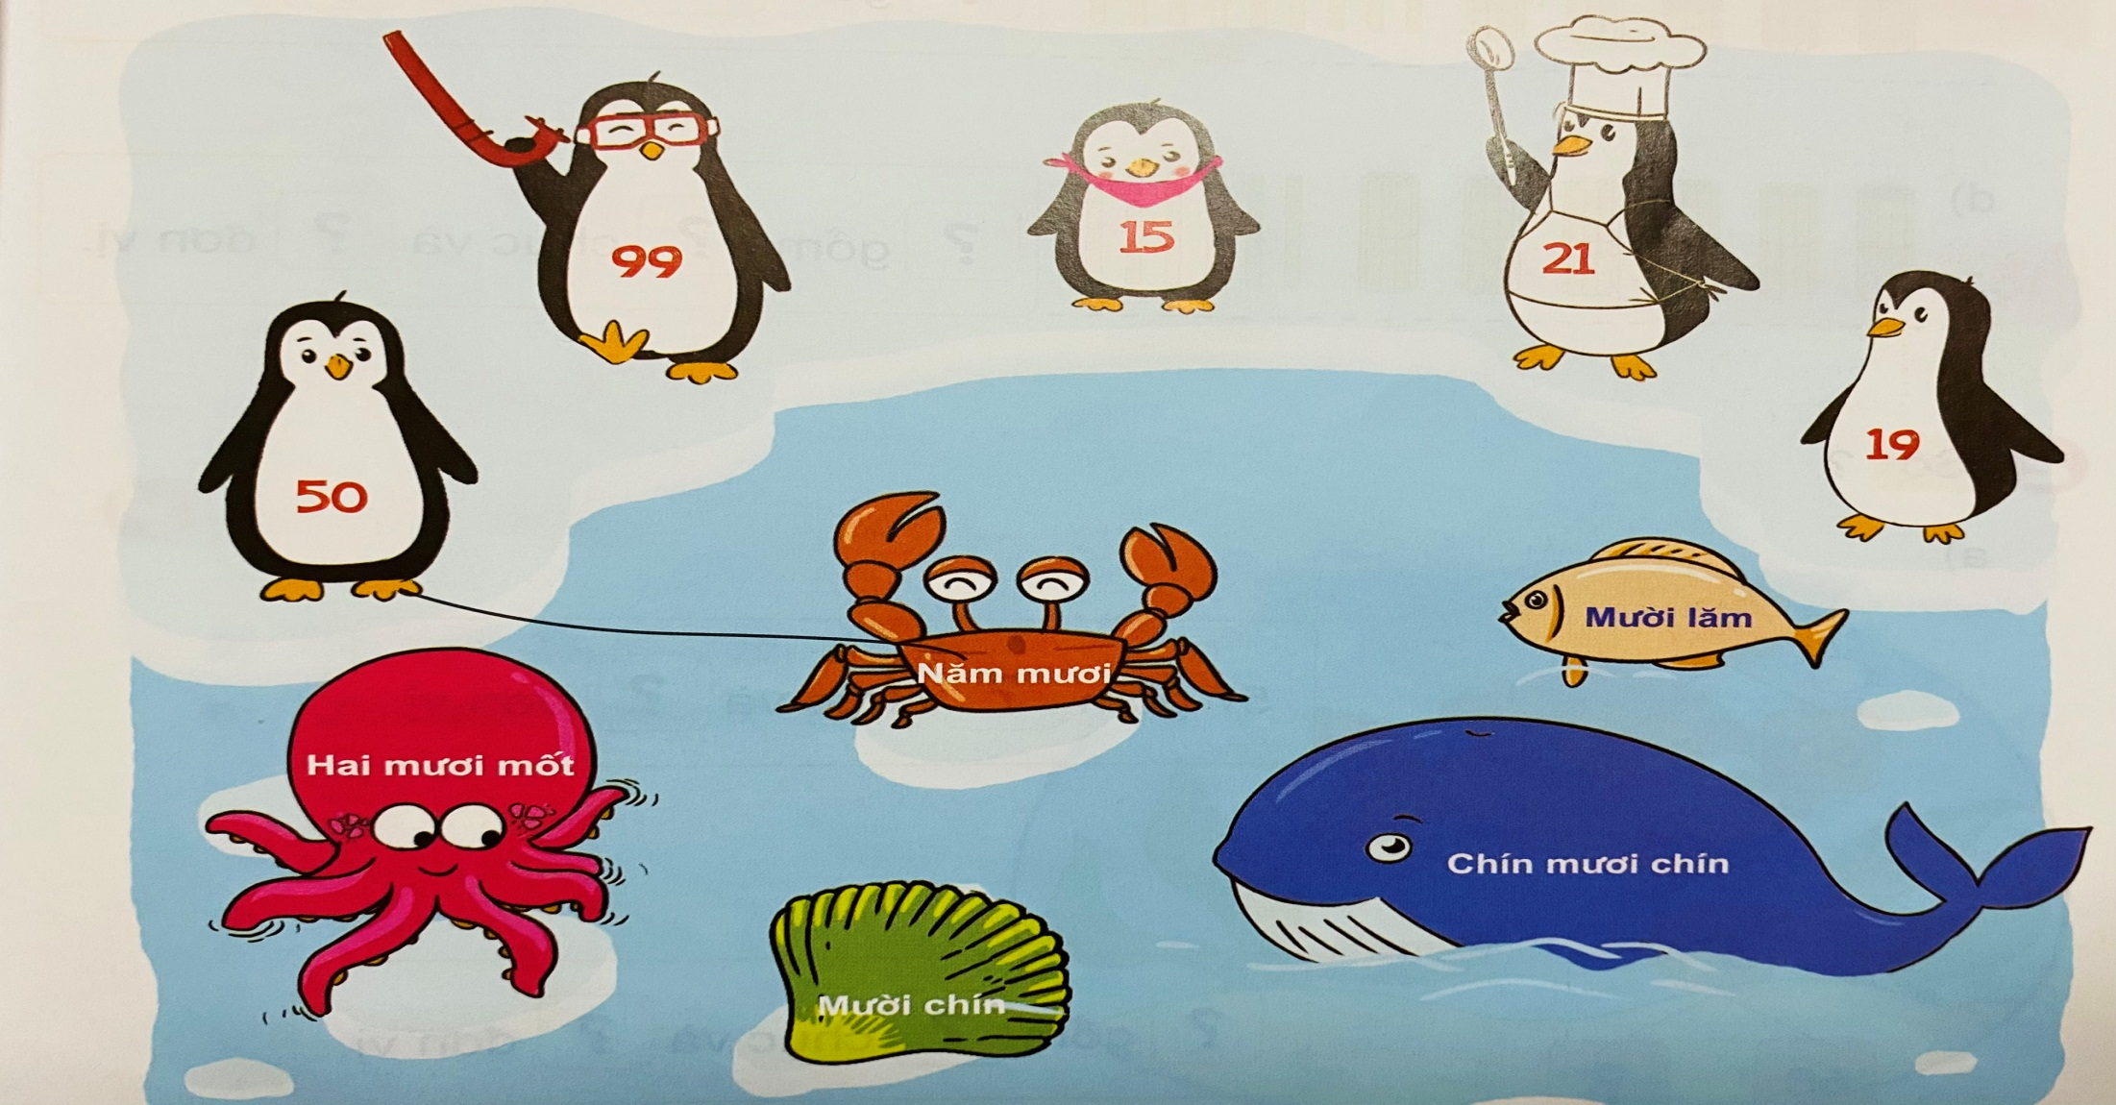
3. Tìm cách đọc số ghi trên mỗi con chim cánh cụt

Slide 7

Củng cố

